Slide 1
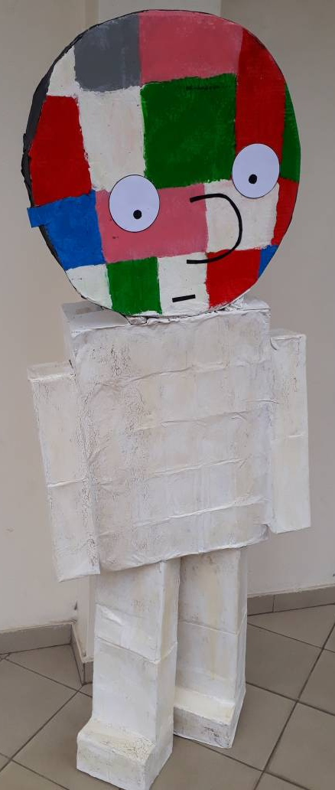
MOBILES ET AUTOMATES 2017/2018 Thème : « La différence »
Classe de MSA : A. KOUAME
Classe de GSA : M. A. ASSAMOI

Slide 2
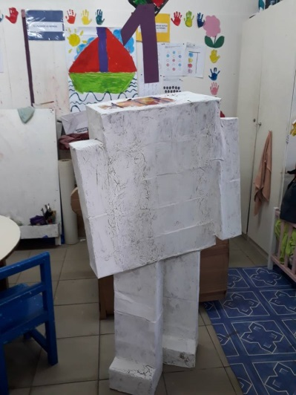
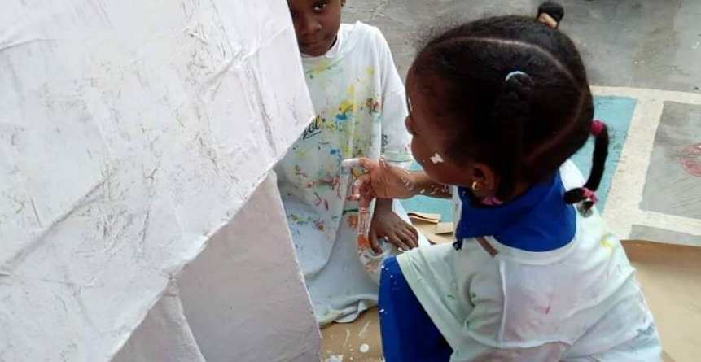
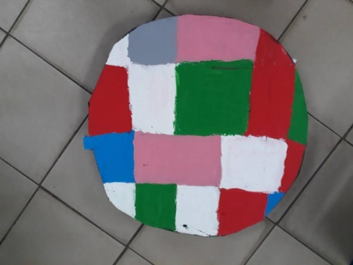
Les mobiles
Classe de MSA
Peindre les différents éléments du personnage puis faire le montage du mobile géant.

Slide 3
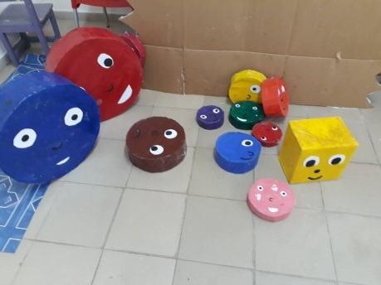
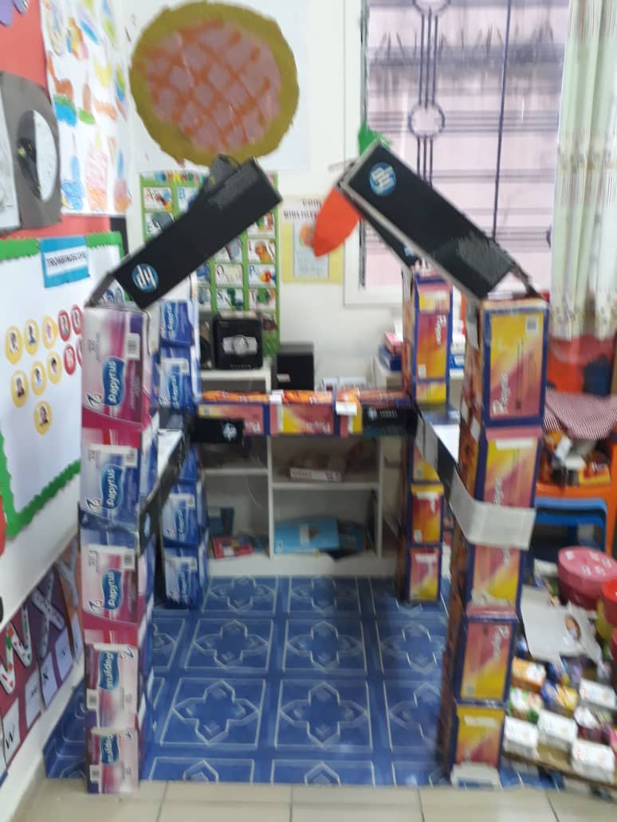
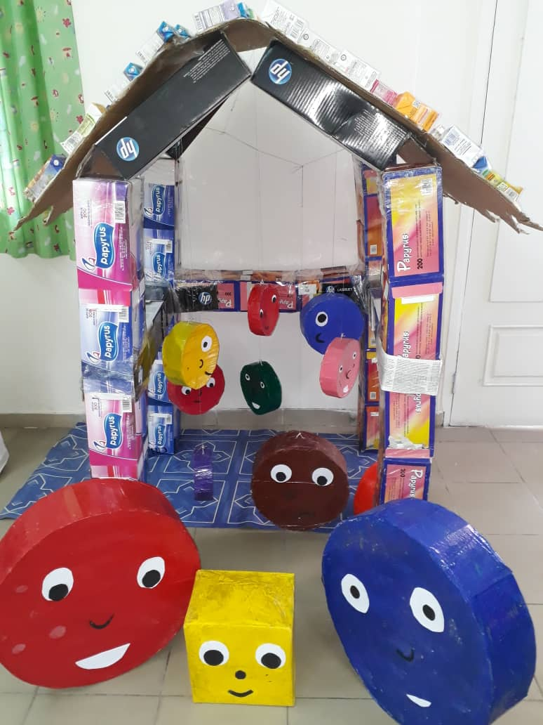
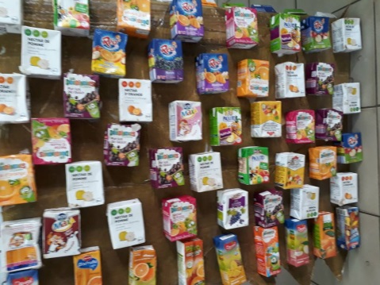
Les mobiles
Classe de MSA
Peindre les différentes formes, coller des yeux… puis faire le montage du mobile géant.

Slide 4
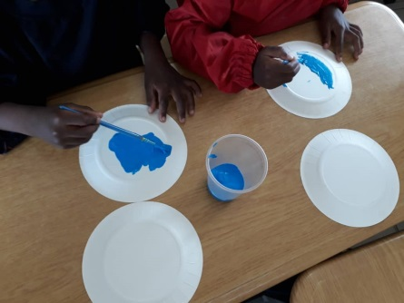
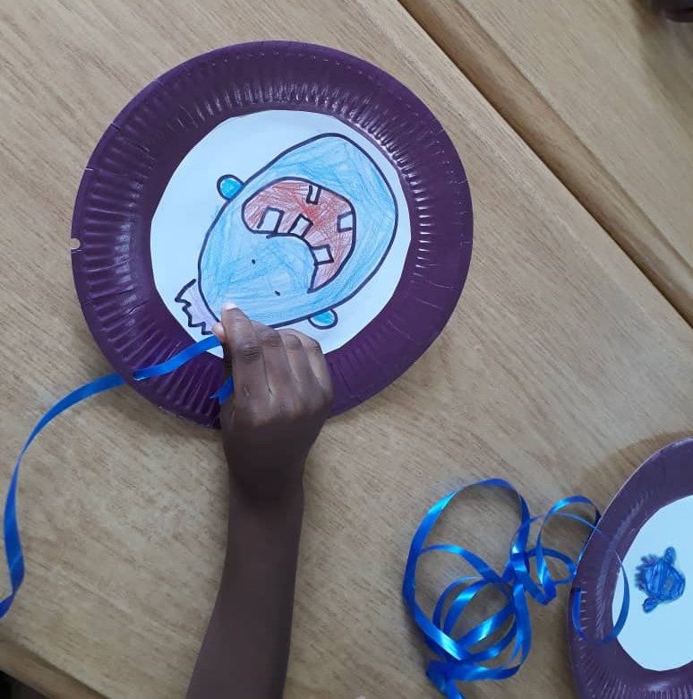
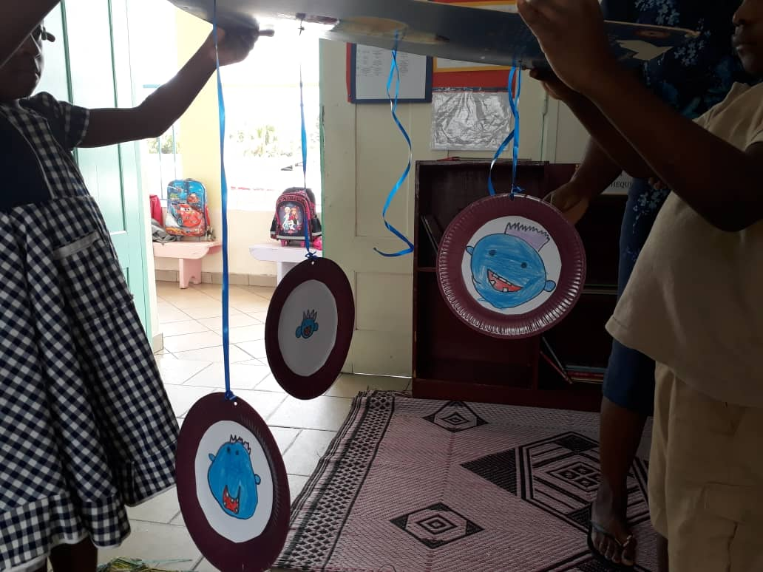
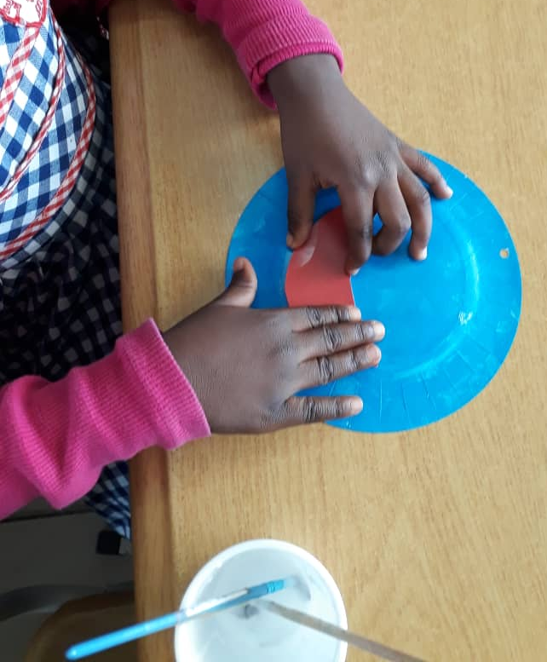
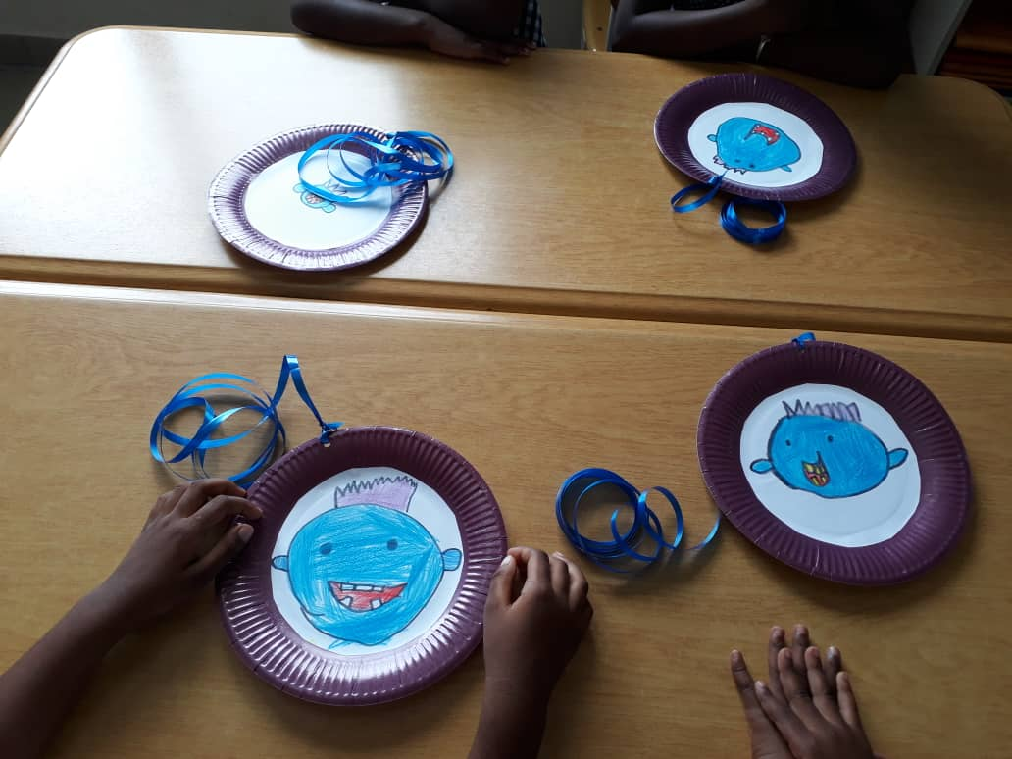
Les mobiles
Classe de GSA
Peindre les supports, coller les différents éléments puis faire le montage (enfilage) pour réaliser le mobile.

Slide 5
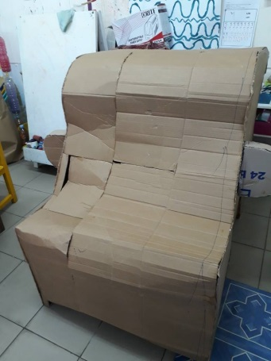
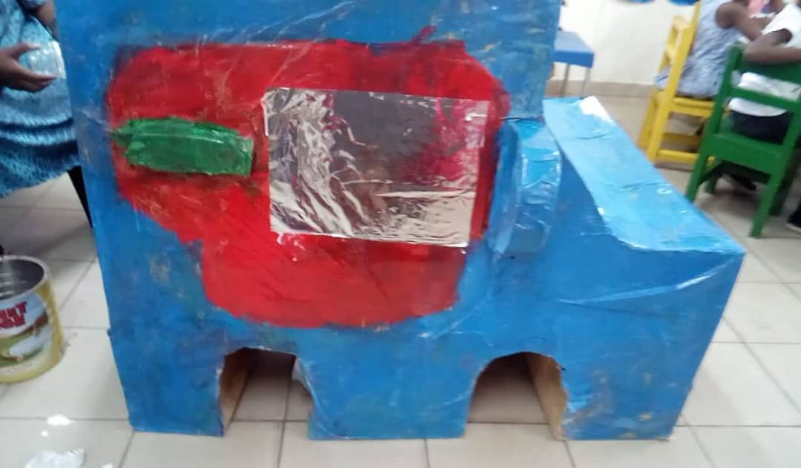
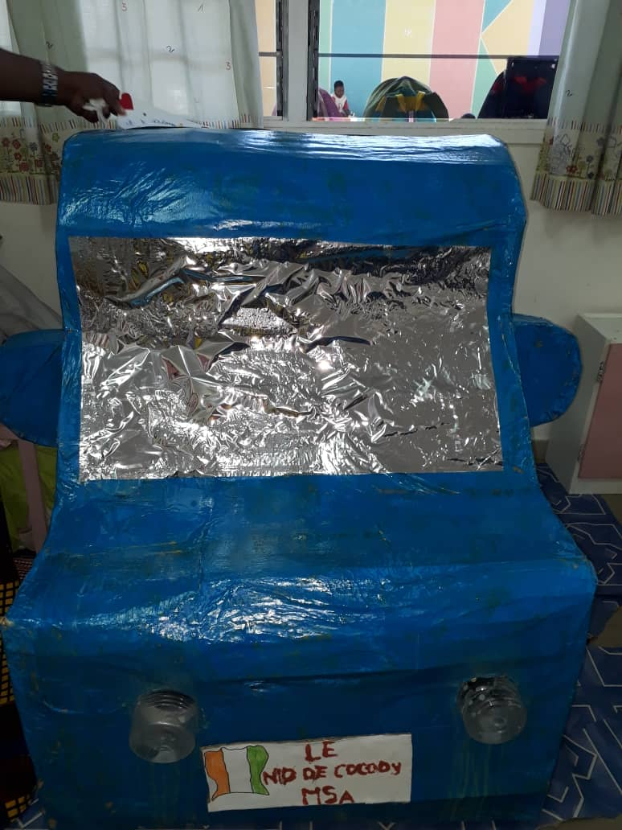
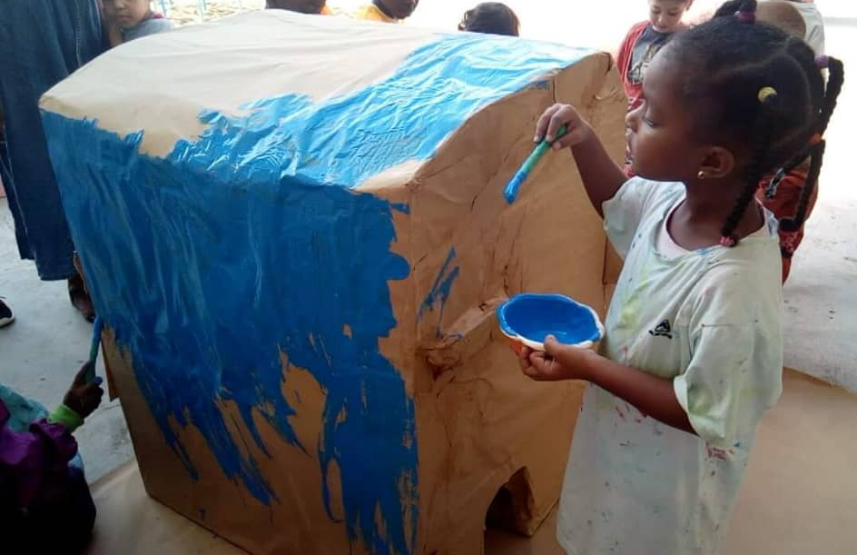
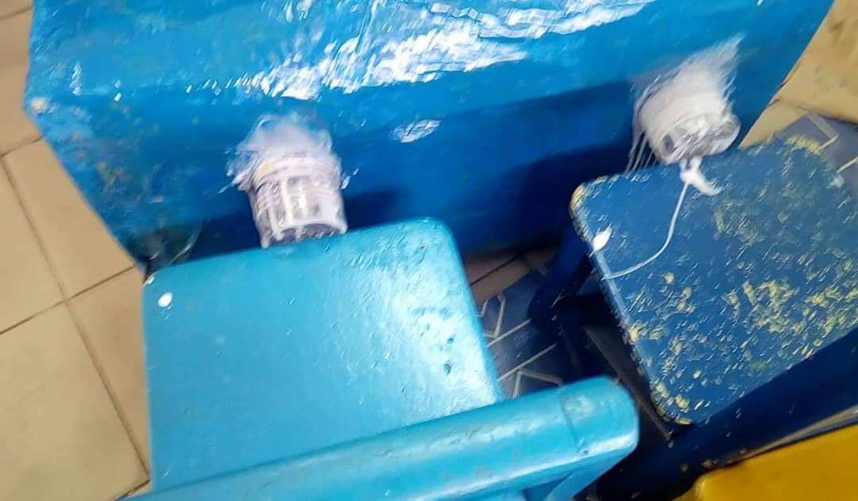
Les automates
Classe de MSA
Nos deux classes ont décidé de fabriquer une voiture
mais chacune selon un modèle différent avec un album différent.

Slide 6
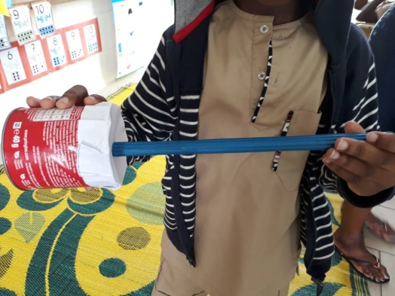
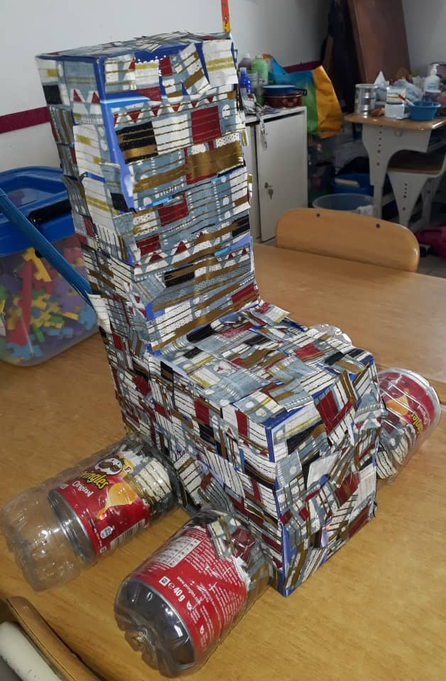
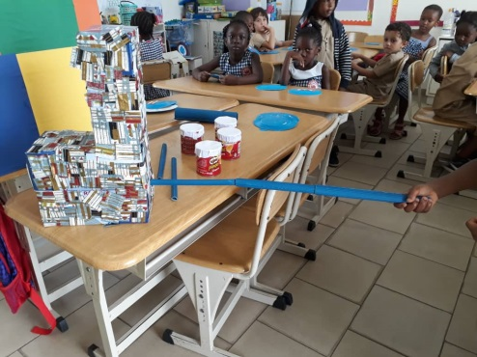
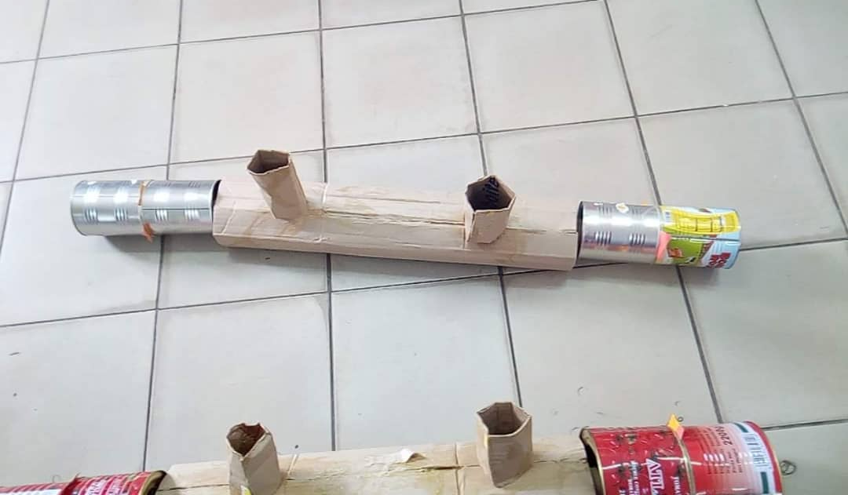
Classe de GSA
Les automates
Fabrication d’une voiture

